Slide 1


Siltumnīcefektagāzu(SEG)emisijas kūdrasieguvesvietā
JelgavasnovadaKalnciemapagastaDrabiņupurvs 05.09.2018
Arta Bārdule, Aldis Butlers, Gints Spalva, Ainārs Lupiķis, Kaido Soosar, Andis Lazdiņš
LVMI Silava, Rīgas iela 111, Salaspils LV-2169
Tālr: +37126595586, E-pasts: andis.lazdins@silava.lv
LIFE REstore | LIFE14 CCM/LV/001103 RE REstore | LIFE14 CCM/LV/001103store | LIFE14 CCM/LV/001103 | LIFE14 CCM/LV/001103 LIFE REstore | LIFE14 CCM/LV/00110314 CCM/LV/001103 CCM/LV/001103

Slide 2
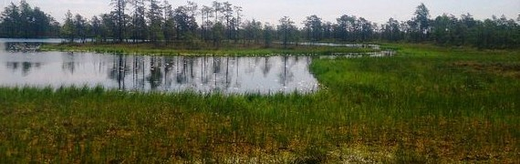
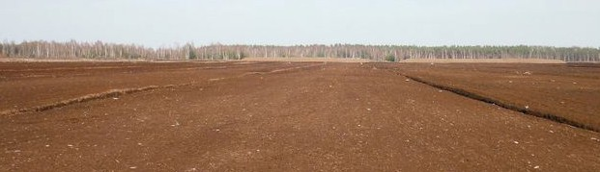
KūdrasieguvesietekmeuzSEG emisijām noaugsnes
CO₂
CH₄
CO₂
2
Kūdras produkti, CO
CH₄
DOC
DOC
LIFE REstore | LIFE14 CCM/LV/001103 RE REstore | LIFE14 CCM/LV/001103store | LIFE14 CCM/LV/001103 | LIFE14 CCM/LV/001103 LIFE REstore | LIFE14 CCM/LV/00110314 CCM/LV/001103 CCM/LV/001103

Slide 3
SEGemisijasnokūdrasieguves
vietām
SEG emisijas no kūdras produktiem
2 000
1 800
1 600
1 400
1 200
1 000
800
600
400
200
0
SEG emisijas no augsnes
SEG emiijas, tūkst. tonnas CO2 ekv.
1990
1991
1992
1993
1994
1995
1996
1997
1998
1999
2000
2001
2002
2003
2004
2005
2006
2007
2008
2009
2010
2011
2012
2013
2014
2015
2016
2017
LIFE REstore | LIFE14 CCM/LV/001103 RE REstore | LIFE14 CCM/LV/001103store | LIFE14 CCM/LV/001103 | LIFE14 CCM/LV/001103 LIFE REstore | LIFE14 CCM/LV/00110314 CCM/LV/001103 CCM/LV/001103

Slide 4
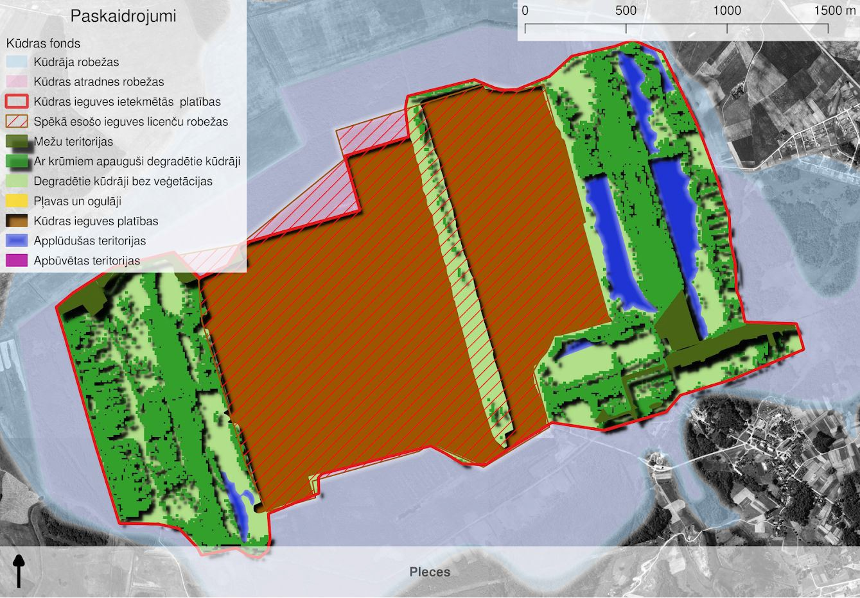
LIFE REstore | LIFE14 CCM/LV/001103 RE REstore | LIFE14 CCM/LV/001103store | LIFE14 CCM/LV/001103 | LIFE14 CCM/LV/001103 LIFE REstore | LIFE14 CCM/LV/00110314 CCM/LV/001103 CCM/LV/001103

Slide 5
DarbībudatiSEGemisijuaprēķiniem noapsaimniekotiem mitrājiem
Platības, kur turpinās vai nesen pārtraukta kūdras ieguve Renaturalizētas platības Appludinātas platības
60
50
40
30
20
10
0
47,6
47,3
47,0
46,7
46,4
46,1
45,8
45,5
45,1
44,8
44,5
44,2
43,9
43,6
43,3
43,0
42,7
42,3
42,0
41,7
41,4
41,1
40,8
40,5
40,2
39,9
39,5
Platība, tūkst. ha
1990
1991
1992
1993
1994
1995
1996
1997
1998
1999
2000
2001
2002
2003
2004
2005
2006
2007
2008
2009
2010
2011
2012
2013
2014
2015
2016

Slide 6
SEGemisijasnorenaturalizētām
platībām
80
70
60
50
40
30
20
10
0
SEG emisijas, tūkst. tonnas CO2 ekv.
1990
1991
1992
1993
1994
1995
1996
1997
1998
1999
2000
2001
2002
2003
2004
2005
2006
2007
2008
2009
2010
2011
2012
2013
2014
2015
2016
2017

Slide 7
Saistībulīmeņaprognozemitrāju apsaimniekošanā2026.-2030.gadā
SEGemisijas–1493tūkst.tonnasCO ekv.gadā(SEG
●
2
emisijasvidēji205.-209.gados). SEGemisijuprognoze2026.-2030.gados–210tūkst.
●
tonnasCO ekv.gadā(kūdrasieguvesprognoze150 tūkst.
2
ton asgadā).
Prognozējamāsaistībuneizpilde–717tūkst.tonnasCO
●
2
ekv.gadā.
Kūdrasieguvesapjoms,kasnodrošinasaistībuizpildi 2026.-2030.gadā,neveicotpapilduspasākumus– 768tūkst.tonnas(par2% mazāknekāšībrīžaieguve).
●

Slide 8
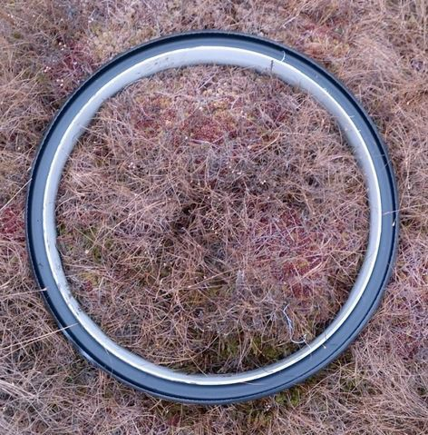
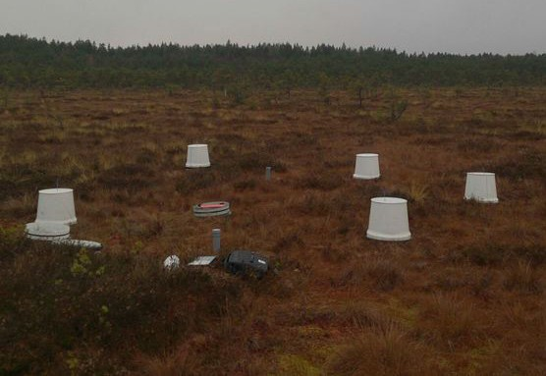
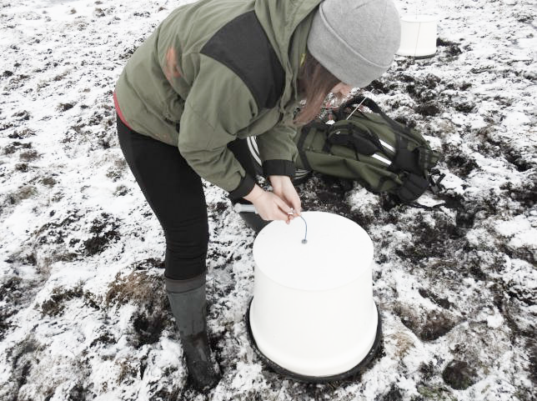
LIFEREstoreprojekts

Slide 9
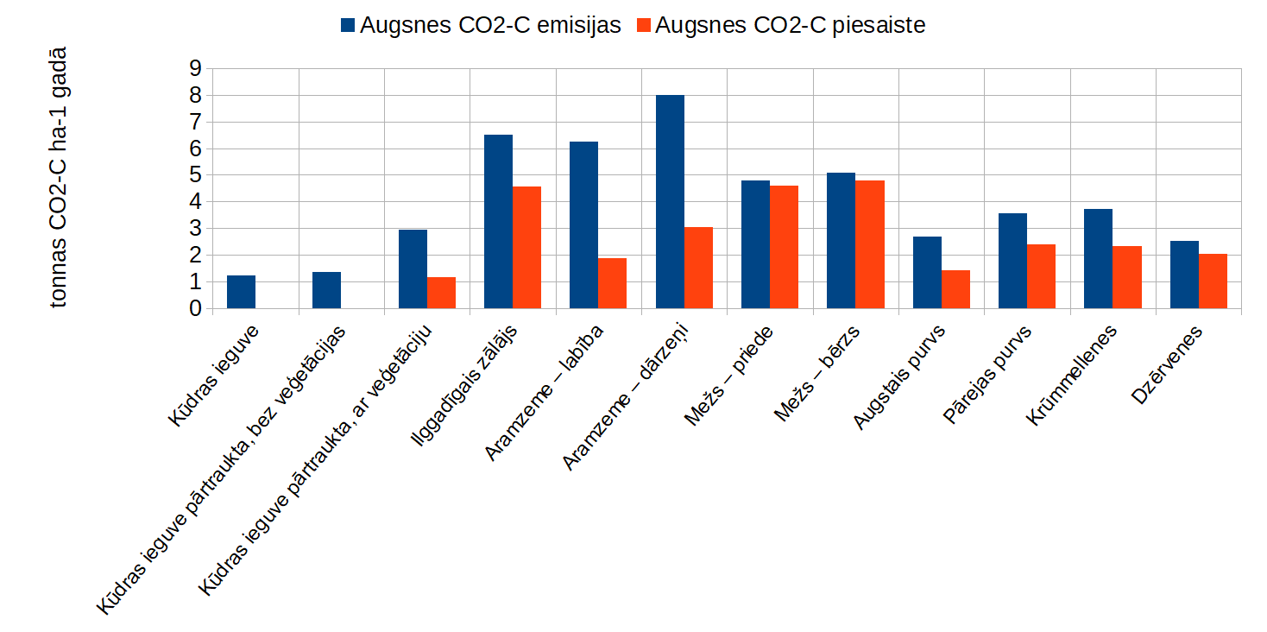
CO₂apriteaugsnē

Slide 10
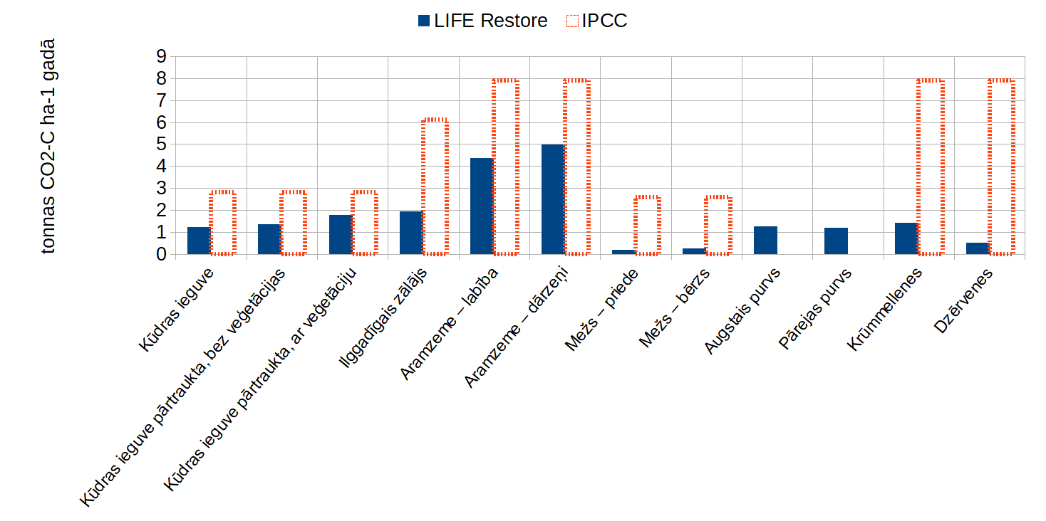
CO₂emisijasnoaugsnesatbilstoši IPCC206vadlīnijām unREstore projektarezultātiem

Slide 11
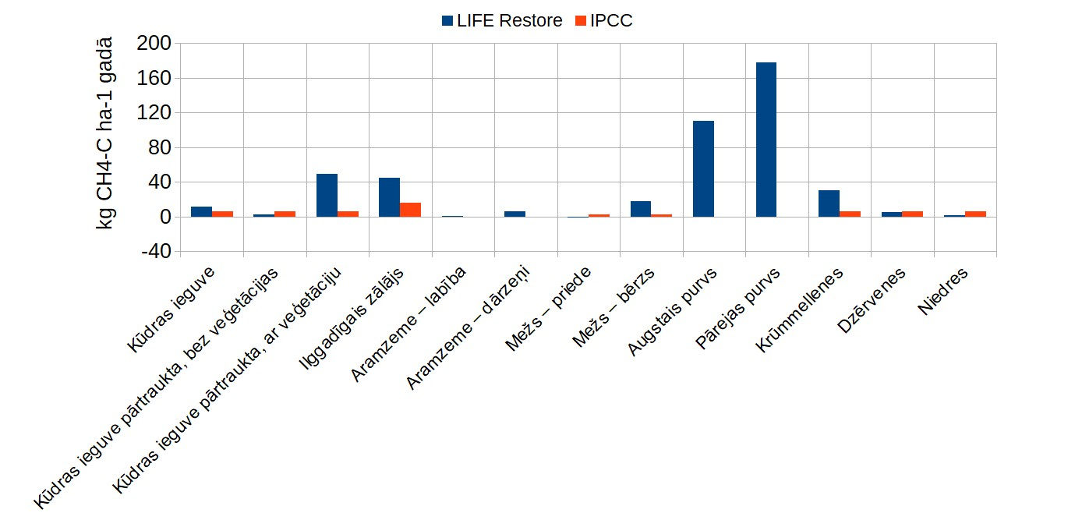
CH₄emisijasnoaugsnesatbilstoši IPCC206vadlīnijām unREstore projektarezultātiem

Slide 12
LIFEREstorerezultātuietekmeuz SEGemisijuaprēķiniem
SEG emisiju aprēķins šobrīd
SEG emisiju pārrrēķins, izmantojot LIFE REstore rezultātus
2000
1800
1600
1400
1200
1000
800
600
400
200
0
SEG emisijas, tūkst. tonnas CO2 ekv.
1990
1991
1993
1995
1997
1999
2001
2003
2005
2007
2009
2011
2013
2015
2017

Slide 13
LIFEREstorerezultātuietekmeuz SEGemisijuaprēķiniem zemes izmantošanassektorā
IPCC 2014 LIFE REstore
5 000
SEG emisijas, tūkst. tonnas CO2 ekv.
0
-5 000
-10 000
-15 000
-20 000
1990
1991
1992
1993
1994
1995
1996
1997
1998
1999
2000
2001
2002
2003
2004
2005
2006
2007
2008
2009
2010
2011
2012
2013
2014
2015
2016

Slide 14
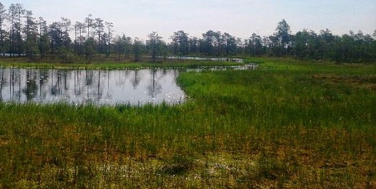
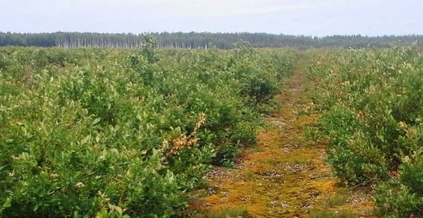
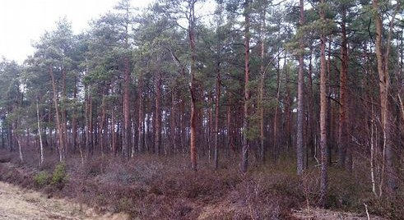
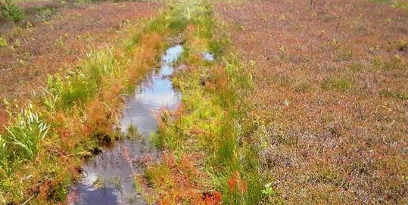
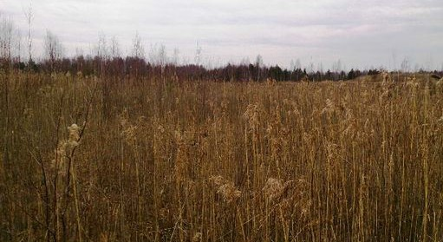
Ko darīt tālāk?

